Slide 1
Sistemas Informáticos
Sistemas de numeración y codificación

Slide 2
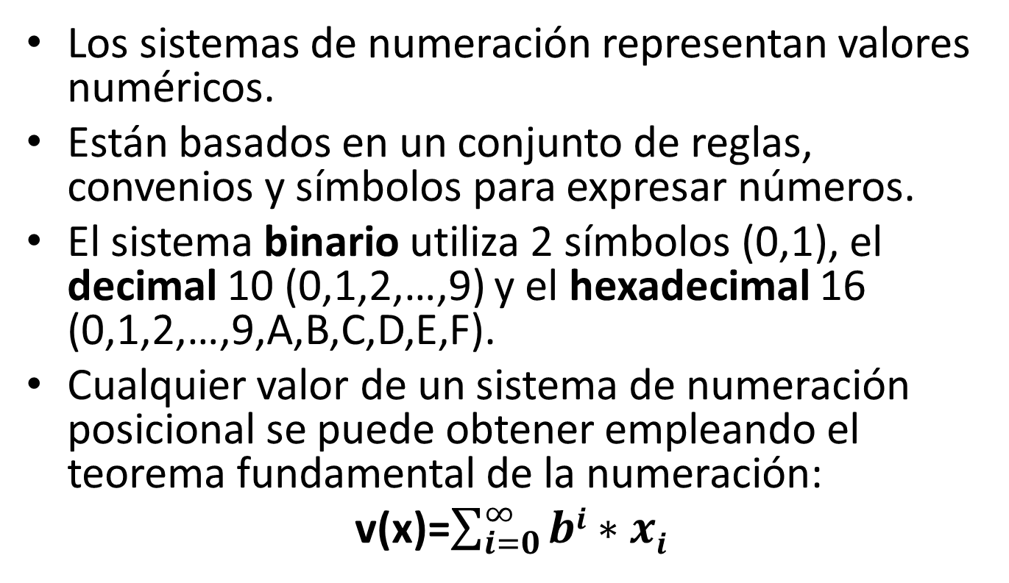
Sistemas de numeración

Slide 3
Sistemas de numeración
posición | 7 | 6 | 5 | 4 | 3 | 2 | 1 | 0
base | 2 | 2 | 2 | 2 | 2 | 2 | 2 | 2
valor | 128 | 64 | 32 | 16 | 8 | 4 | 2 | 1
binario
Cifra en base 2 | 1 | 0 | 0 | 1 | 0 | 1 | 1 | 0
valor | 128 | 0 | 0 | 16 | 0 | 4 | 2 | 0
128 + 16 + 4 + 2 = 150
posición | 3 | 2 | 1 | 0
base | 16 | 16 | 16 | 16
valor | 4096 | 256 | 16 | 1
hexadecimal

Slide 4
Sistemas de numeración
DECIMAL
345₁₀ = 3x10² + 4x10¹ + 5x10⁰ = 300 + 40 + 5
0,1,2,3,4,5,6,7,8,9 🡪 10 símbolos (con valores del 0 al 9)
BINARIO
101₂ = 1x2² + 0x2¹ + 1x2⁰= 1x4 + 0x2 + 1x1
= 4 + 0 + 1 = 5₁₀
0,1 🡪 2 símbolos (con valores del 0 al 1)
HEXADECIMAL
A9₁₆ = 10x16¹ + 9x16⁰ = 160 + 9 = 169₁₀
0,1,2,3,4,5,6,7,8,9,A,B,C,D,E,F 🡪 16 símbolos (con valores del 0 al 15)

Slide 5
Sistemas de numeración
De base 10 a cualquier base con el método de divisiones sucesivas:
18 2
0 9 2
1 4 2
0 2 2
0 1
245 16
85 15
5
245₁₀=F5₁₆
18₁₀=10010₂
De binario a hexadecimal (agrupaciones de 4):
01101101₂ 🡪 0110 1101 🡪 6 13 🡪 6D₁₆
De hexadecimal a binario:
7E₁₆🡪 7 14 🡪 0111 1110 🡪 01111110₂
CAFE₁₆=1100 1010 1111 1110₂

Slide 6
Sistemas de numeración
Binario: 10011001
Hexadecimal: F3D2
0xF23A
&hC017 o C017h
#FF007E (color HTML o CSS)
%20 (espacio en blanco en una URI – identificador uniforme de recursos, p.e. una URL)
&#x2019 carácter Unicode en archivo XML
U+20AC carácter Unicode del símbolo €

Slide 7
Sistemas de codificación
La codificación de caracteres es el método que permite convertir un carácter de un lenguaje natural (alfabeto) en un símbolo de otro sistema de representación, como un número o una secuencia de pulsos eléctricos en un sistema electrónico, aplicando normas o reglas de codificación.

Slide 8
Sistemas de codificación
Los sistemas de codificación definen, mediante normas, la forma en la que se codifica un carácter dado en un símbolo en otro sistema de representación. Ejemplos de esto son el código Morse, la norma ASCII o la UTF-8, entre otros.
ASCII
Por estar íntimamente ligado al octeto (y por consiguiente a los enteros que van del 0 al 127), el problema que presenta es que no puede codificar más que 128 símbolos diferentes (128 es el número total de diferentes configuraciones que se pueden conseguir con 7 dígitos binarios o digitales (0000000, 0000001,..., 1111111), usando el octavo dígito de cada octeto (bit o dígito de paridad) para detectar algún error de transmisión). Un cupo de 128 es suficiente para incluir mayúsculas y minúsculas del abecedario inglés, además de cifras, puntuación, y algunos "caracteres de control" (por ejemplo, uno que instruye a una impresora que pase a la hoja siguiente), pero el ASCII no incluye ni los caracteres acentuados ni el comienzo de interrogación que se usa en castellano, ni tantos otros símbolos (matemáticos, letras griegas,...) que son necesarios en muchos contextos.

Slide 9
Sistemas de codificación
ASCII Extendido
Debido a las limitaciones del ASCII se definieron varios códigos de caracteres de 8 bits, entre ellos el ASCII extendido (ANSI). Sin embargo, el problema de estos códigos de 8 bits es que cada uno de ellos se define para un conjunto de lenguas con escrituras semejantes y por tanto no dan una solución unificada a la codificación de todas las lenguas del mundo. Es decir, no son suficientes 8 bits para codificar todos los alfabetos y escrituras del mundo parcialmente.

Slide 10
Sistemas de codificación
Básicamente, los ordenadores sólo trabajan con números, almacenan letras y otros caracteres mediante la asignación de un número (código) a cada uno. Antes de que se implementara Unicode, existían cientos de sistemas de codificación distintos para asignar estos números. Ninguna codificación específica podía contener caracteres suficientes, por ejemplo, la Unión Europea, por sí sola, necesita varios sistemas de codificación distintos para cubrir todos sus idiomas. Incluso para un solo idioma como el inglés, no había un único sistema de codificación que se adecuara a todas las letras, signos de puntuación y símbolos técnicos de uso común.

Slide 11
Sistemas de codificación
Además, estos sistemas de codificación presentan problemas entre ellos dado que pueden utilizar el mismo código para dos caracteres distintos o bien utilizar códigos distintos para un mismo carácter. Todo ordenador (especialmente los servidores) necesita ser compatible con muchos sistemas de codificación distintos, por lo que cada vez que los datos se traspasan entre distintos sistemas de codificación o plataformas, dichos datos corren el riesgo de sufrir cambios no deseados o incompresibles para el destinatario.

Slide 12
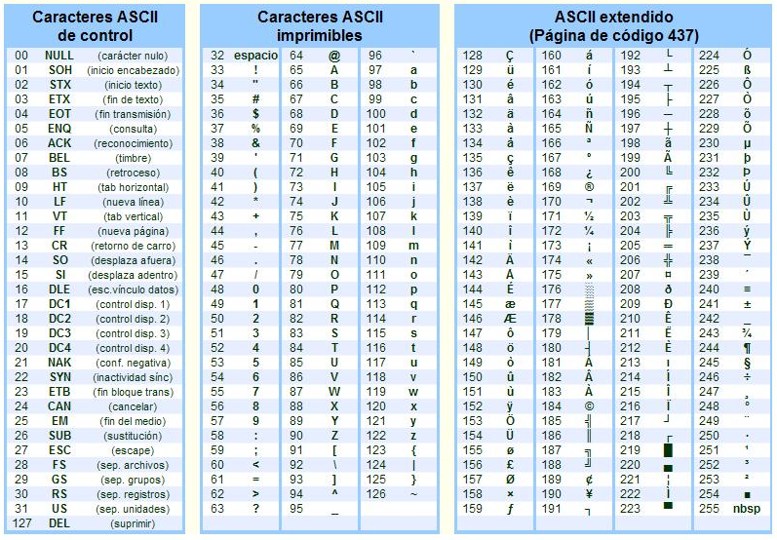
Sistemas de codificación

Slide 13
Sistemas de codificación
Como solución a estos problemas, desde 1991 se ha acordado internacionalmente utilizar la norma Unicode, que es una gran tabla (conjunto de caracteres), que en la actualidad asigna un código a cada uno de los más de cincuenta mil símbolos, los cuales abarcan todos los alfabetos europeos, ideogramas chinos, japoneses, coreanos, muchas otras formas de escritura, y más de un millar de símbolos locales.
Unicode proporciona un código único para cada carácter,
sin importar la plataforma,
sin importar el programa,
sin importar el idioma.
Sitio oficial de Unicode
Tabla de Unicode

Slide 14
Sistemas de codificación
UTF-8 (8-bit Unicode Transformation Format) es un formato de codificación de caracteres Unicode e ISO 10646 utilizando símbolos de longitud variable. Está definido como estándar por la RFC 3629 de la Internet Engineering Task Force (IETF). Actualmente es una de las tres posibilidades de codificación reconocidas por Unicode y lenguajes web, o cuatro en ISO 10646.
Sus características principales son:
Es capaz de representar cualquier carácter Unicode.
Usa símbolos de longitud variable (de 1 a 4 bytes por carácter Unicode).
Incluye la especificación US-ASCII de 7 bits, por lo que cualquier mensaje ASCII se representa sin cambios.
Estas características lo hacen atractivo en la codificación de correos electrónicos y páginas web. El IETF requiere que todos los protocolos de Internet indiquen qué codificación utilizan para los textos y que UTF-8 sea una de las codificaciones contempladas. El Internet Mail Consortium (IMC) recomienda que todos los programas de correo electrónico sean capaces de crear y mostrar mensajes codificados utilizando UTF-8.

Slide 15
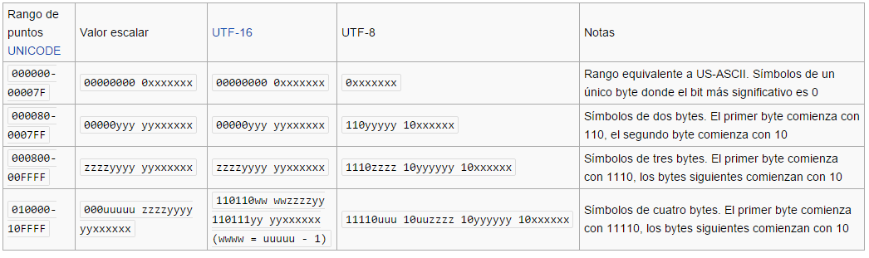
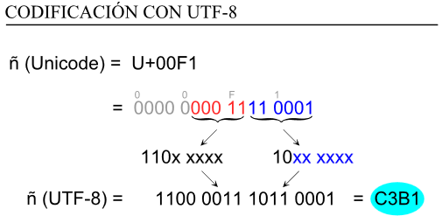
Como 00007F < 00F1 < 0007FF aplicamos la codificación establecida en la segunda fila (000080-0007FF)

Slide 16
Representación de valores numéricos
Hemos visto cómo se representan/almacenan los distintos caracteres como si fueran cadenas (tipos de datos en Java, tipos integrados en C#). Para almacenar valores numéricos con los que se realizarán posteriormente operaciones aritméticas hay varias formas, las más habituales son las siguientes:
enteros sin signo. En binario sin ninguna modificación.
enteros con signo. En binario con complemento a dos, reservando el bit más significativo (izda.) para el signo (0=positivo, 1=negativo).
números fraccionarios. En coma flotante según la norma IEEE 754, con signo, exponente sesgado y mantisa normalizada.

Slide 17
Enteros sin signo
En función del tipo se reservarán 8, 16, 32, 64 bits
El valor se pasará a binario y se almacenará tal cual, normalmente en formato little-endian (intel) o big-endian, según proceda.
variable de tipo uInt (32 bits sin signo) con valor decimal 68430
00000000000000010000101101001110 big-endian
01110010110100001000000000000000 littlel-endian

Slide 18
Enteros con signo
Se reserva el bit más a la izquierda para el signo (positivo=0, negativo=1) y se aplica el complemento a 2.
Ca1 → Complemento a 1 = cambiar los 0 por 1 y viceversa
Ca2 → Complemento a 2 = Ca1 + 1
variable de tipo short (16 bits con signo) con valor decimal 68430 → OVERFLOW!!
variable de tipo short (16 bits con signo) con valor decimal -15420
0011110000111100 = +15420
1011110000111100 ← cambiamos el primer bit por 1 al ser negativo
1100001111000011 ← Ca1
1100001111000100 ← Ca2
Resultado: 1100001111000100
(!) Un atajo puede ser partir del binario positivo y de izda. a dcha. dejar los bits tal cual hasta el primer 1 y a partir de ahí cambiar los 0 y los 1. Ten en cuenta que el último 1 es el signo - y no debes cambiarlo.

Slide 19
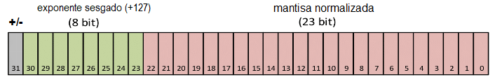
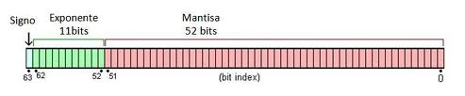
Números en coma flotante
variable de tipo float (32 bits con signo) con valor decimal -15420,62
Al ser de 32 bits: 1bit para el signo, 8 para el exponente y 23 para la mantisa
Al ser negativo, el bit 31 será 1
Pasamos el número a binario = 1100001111000100,101
Normalizamos el número = 1,100001111000100101 * 2^15
exponente→ 15 + 127 = 142 →10001110 se suma 127 para poder representar valores negativos
mantisa normalizada→ 110000111100010010100000 el primer 1 se elimina porque todos los valores empezarán por 1 y se añaden 0 a la derecha hasta 23 bits
Resultado: 1 10001110 10000111100010010100000

Slide 20
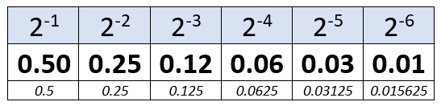
Potencias negativas de 2

